Slide 2
Вопросы организации учебной деятельности.
Утверждение списка ДОП, реализуемых в 2024-2025 учебном году в соответствии с учебным планом.

Slide 4
В 2025 году в России будут следующие государственные праздники:
1 января — Новый год.
7 января — Рождество Христово.
23 февраля — День защитника Отечества.
8 марта — Международный женский день.
1 мая — Праздник Весны и Труда.
9 мая — День Победы.
12 июня — День России.
4 ноября — День народного единства.

Slide 5
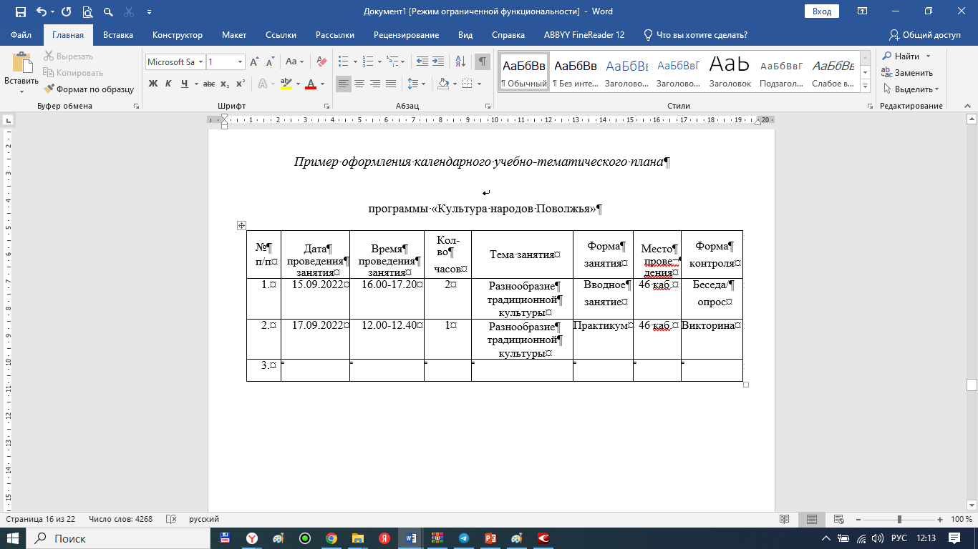

Slide 6
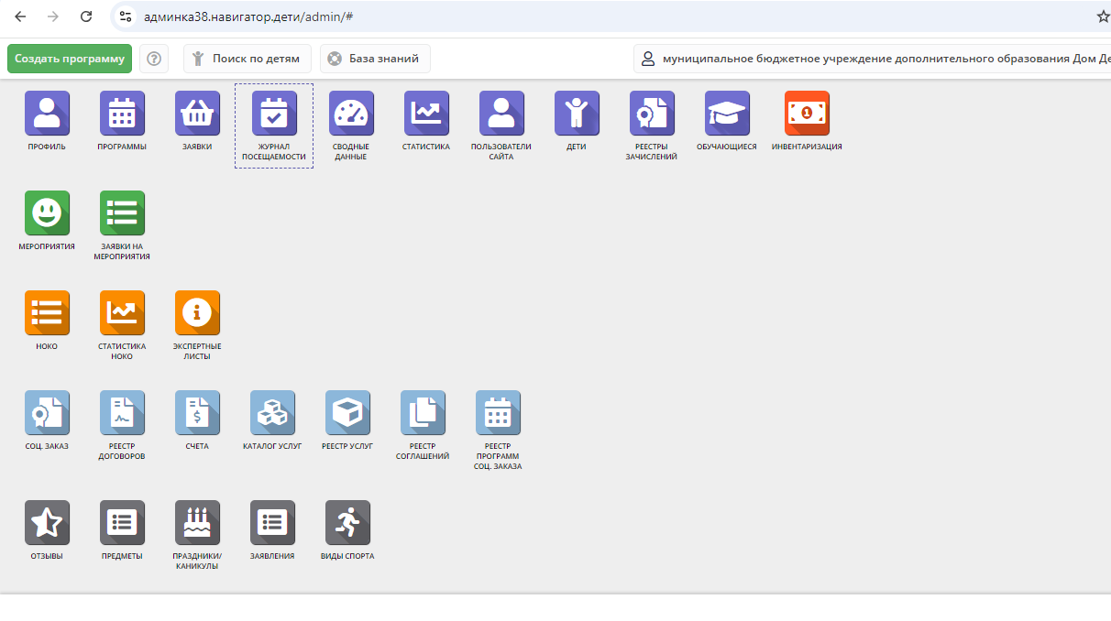

Slide 7
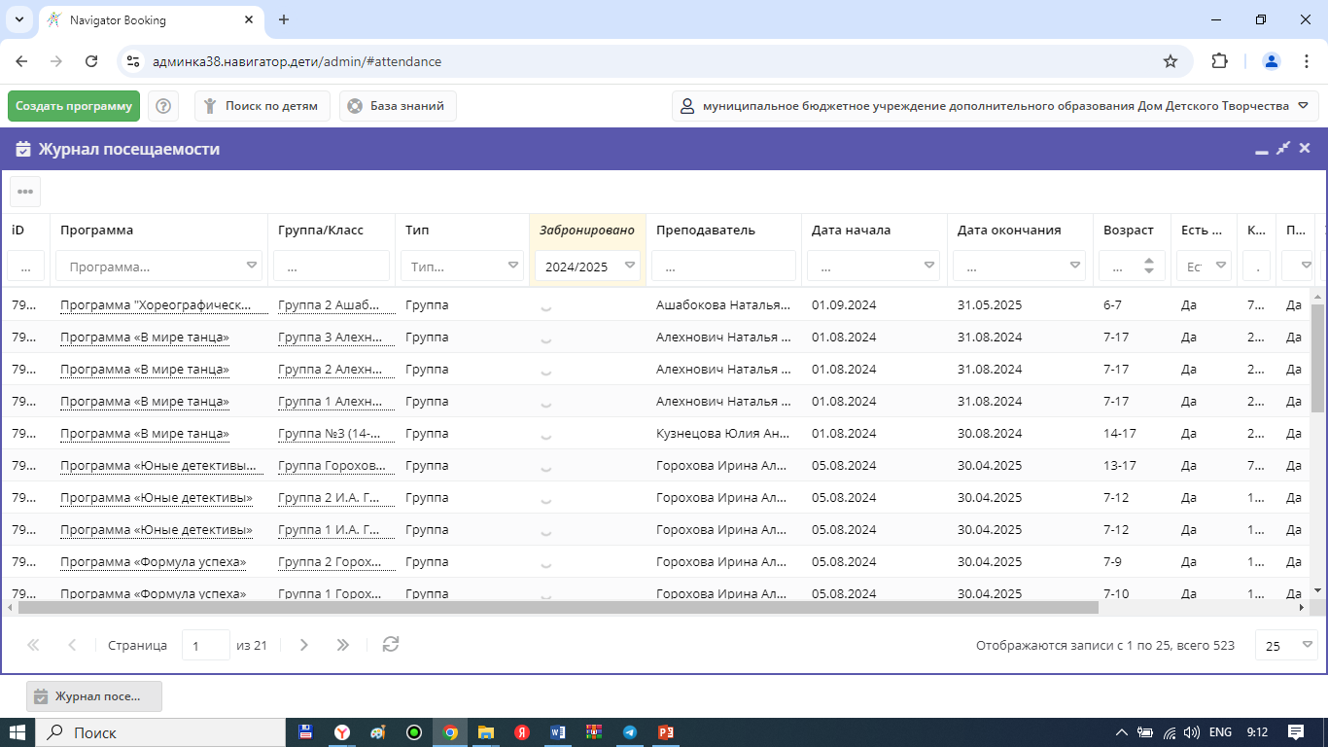

Slide 8
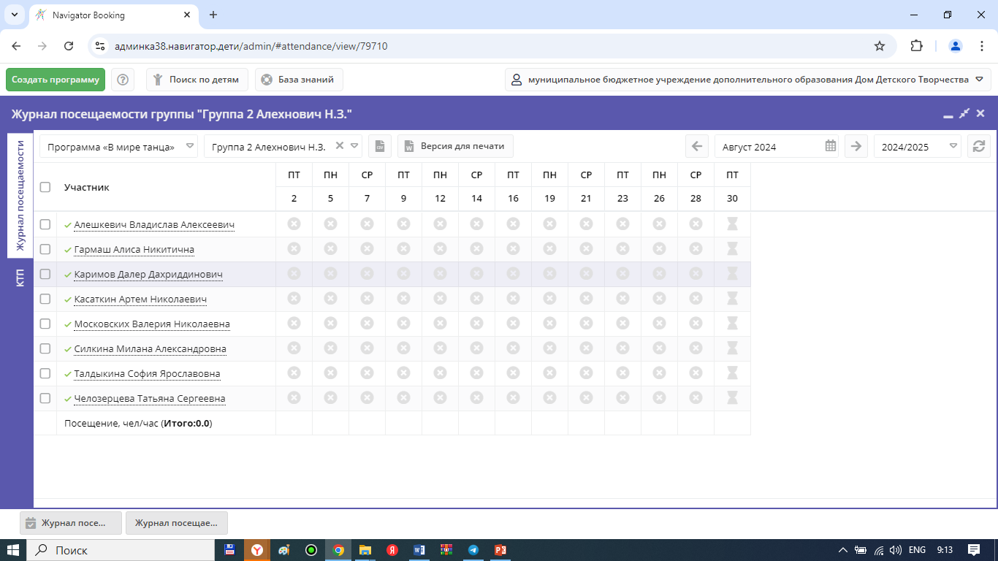

Slide 9
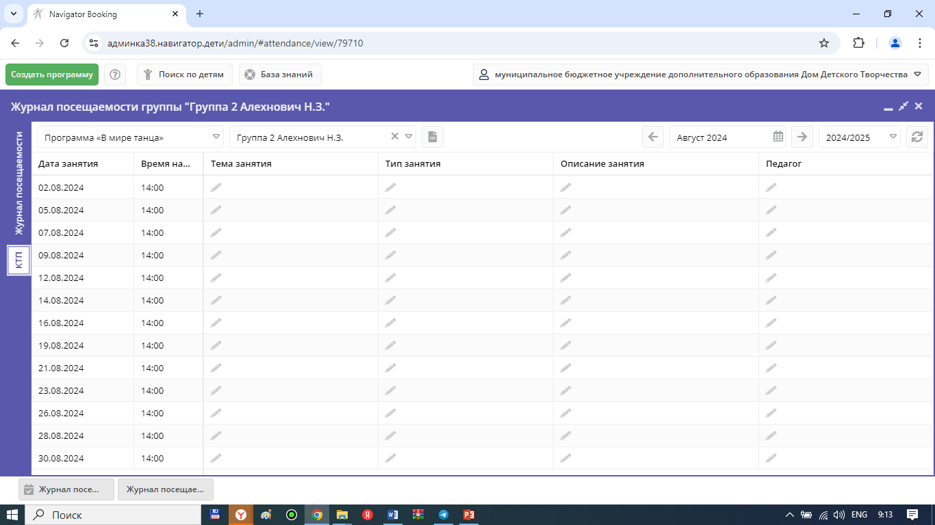

Slide 10
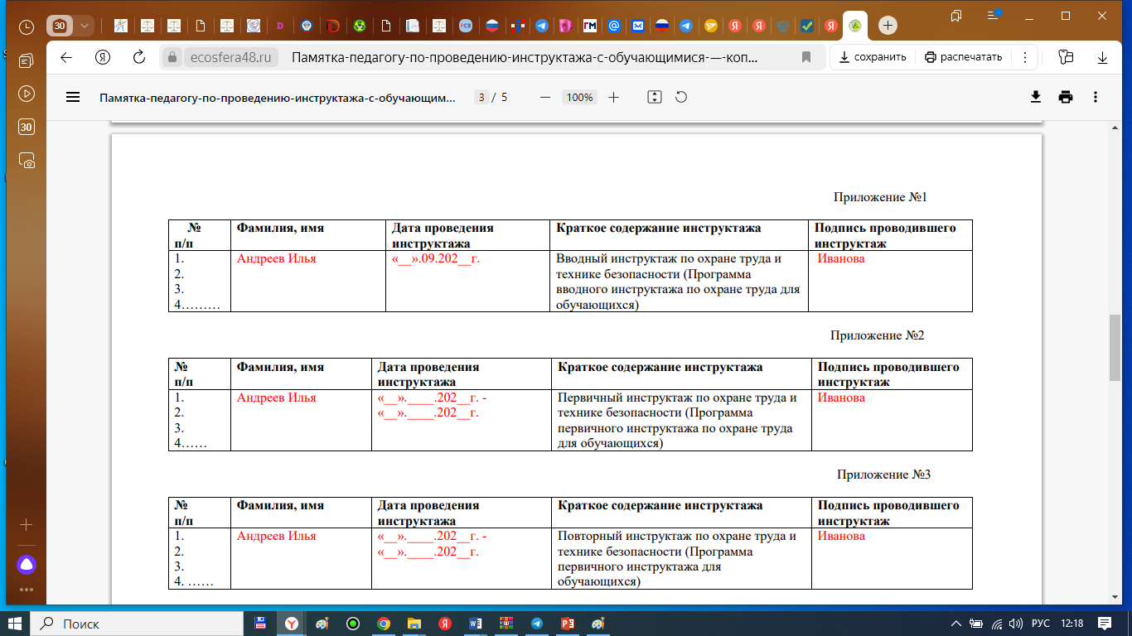

Slide 11
Мероприятия Муниципальных конкурсов
«Творчество руками детей» муниципальная выставка – конкурса декоративно-прикладного, технического творчества и изобразительного искусства по итогам образовательной деятельности среди обучающихся образовательных учреждений Братского района, реализующих дополнительные общеразвивающие программы, в том числе среди детей-инвалидов, детей с ограниченными возможностями здоровья, детей-сирот и детей, оставшихся без попечения родителей.
«Творчество и безопасность» муниципальный конкурс детских творческих работ среди обучающихся образовательных учреждений Братского района, реализующих дополнительные общеразвивающие программы
. LEGO MINDSTORMS EV3, NXT, SPIKE PRIME муниципальные соревнования по робототехнике
. «Равный – равному» муниципальный конкурс детских мастер-классов
«Исследователи Приангарья» муниципальная проектно-исследовательской конференции

